Slide 1
Bureau Arbitrage Antwerpen Toespraak dhr. Jan Govaerts
Alg. Vergadering 2 juni 2018

Slide 2
Agenda
TERUGBLIK 2017-2018
Efficiënties
Aantal scheidsrechters: tekort, geen AR in 4P, leeftijd
Rekrutering
Clubbezoeken
VOORUITBLIK 2018-2019
Aanduidingen
Integratie ex-KVV
Clubscheidsrechters

Slide 3
Terugblik 2017-2018
Bureau Arbitrage Antwerpen

Slide 4
Efficiënties
Besparing blokken bij aanduidingen van SR/AR:
- Beker van Antwerpen: -34% - Competitie: -8,5%
=> Totaal: besparing ad 20.187 EUR
Totaal aantal optimale aanduidingen: 18.721 - circa 2.000 minder tov 2016-2017: owv geen AR in 4P - circa 1.100 = niet ingevuld = +/- 6 % (vnl gew. reserven, excl veteranen)

Slide 5
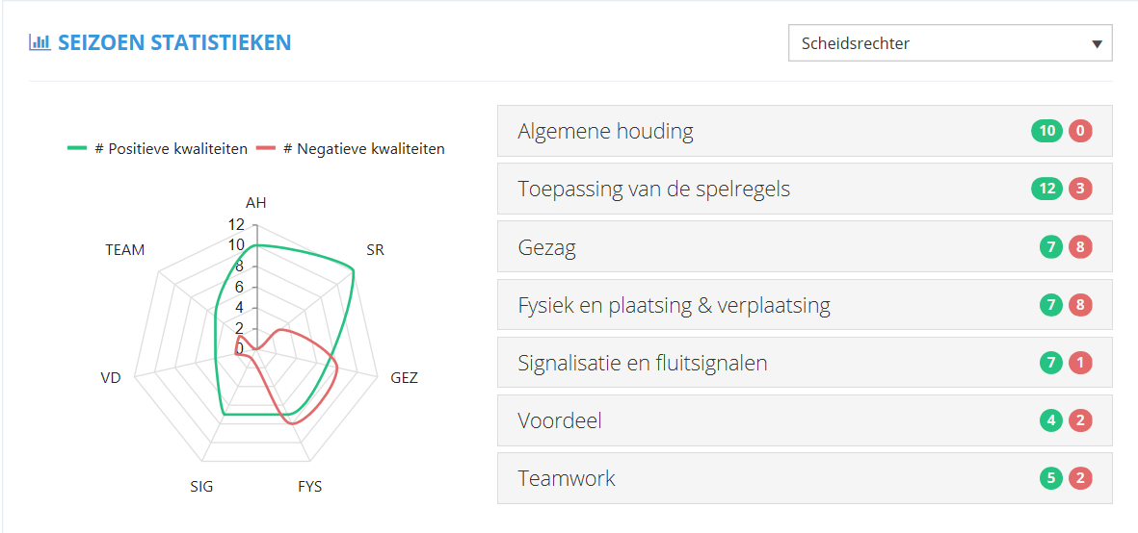
Efficiënties
Digitalisering van ingezonden nazichten: Observer.Assist - besparen administratie (man-uren) - statistieken/rapporten:

Slide 6
Aantal scheidsrechters
Aantal scheidsrechters: 768 (tov 740 in 2017)
Beschikbaarheidsgraad: max 72% (tov 77% in VV) => 552 beschikbaar
Aantal gemidd. wedstrijden aan te duiden per speeldag (inclusief trio-aanduiding voor namiddagwedstrijden): => 655 aan te duiden
=> gevolg: veel SR met een dubbele aanduiding

Slide 7
Geen assistenten in 4P
Beslissing - juni 2017:
Tekort aan AR’s in 4P, waardoor meer jeugd-SR als AR
Jeugd-SR tot 8 à 10x als AR
Evaluatie – juni 2018:
Vrees voor jonge SR in 4P… mbt buitenspel, kritiek v/d bank
Maar: - wijziging taktiek - wijziging houding
Uitzondering: eindrondewedstrijden in 4P

Slide 8
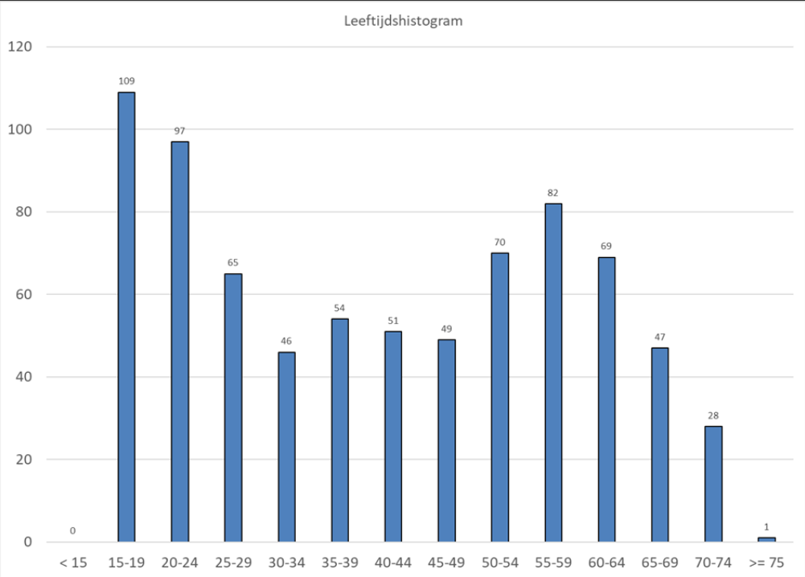
Leeftijdsproblematiek
Data van Movetex…re leeftijd

Slide 9
Rekrutering
Kanalen:
10 vriendenkringen
Facebook BAA en webpagina Arbitrage (www.vvantwerpen.be)
Nieuw: project Clubscheidsrechters
Nieuw: initiatief “Referee in 1 day”
Andere
Resultaten:
Seizoen 2016-17: cursus sept: 40 – cursus febr: 30 = 70 kandidaten
Seizoen 2017-18: cursus sept: 50 – cursus febr: 32 – Ref in 1 day april: 12 = 94 kandidaten

Slide 10
Opleiding en progressie
Promotie naar Amateur (1D-2D-3D):
4 SR’s en 3 AR’s
Wisselwerking met Amateur:
Provinciale stagiaires in Amateur
“Vrije” scheidsrechters Amateur: invallen in provincie
Promotie naar namiddagkader:
22 SR’s
Diverse jonge startende AR’s (12)
Wisselwerking met voormiddagkader:
Ervaren voormiddag-SR aanduiden in BvA en in 4P
Terugzetting van circa 10 onbeschikbare SR’s

Slide 11
Clubbezoeken
Brug tussen arbitrage en clubs:
Intake gesprek: Wilfried Rombouts en clubverantwoordelijke
Toelichting spelregels 5v5 en 8v8, soft skills
Extra begeleiding tijdens wedstrijdjes
Win-Win situatie - Clubs: beter opgeleide clubscheidsrechters - Arbitrage: drempel verlagen voor overstap naar officieel SR

Slide 12
Clubbezoeken: 45min verkorte opleiding

Slide 13
Clubbezoeken: met aandacht voor body language

Slide 14
Clubbezoeken: daarna in de praktijk…

Slide 15
Clubbezoeken: begeleiding op het terrein

Slide 16
Clubbezoeken: feed-back tijdens quarters

Slide 17
Vooruitblik 2018-2019
Bureau Arbitrage Antwerpen

Slide 18
Aanduidingen
Voorbereiding 2018-2019:
Vriendschappelijk Jeugd: mogelijkheid “eigen scheidsrechter”
Vriendschappelijk 1ste Ploegen: EERST akkoord BAA vragen voor eigen SR
BvA: aanduiding van assistenten bij reeksen van 1P-2P
Competitie 2018-2019:
Geen aanduiding van assistenten in 4P
Flexibiliteit bij last minute afgelasting (slecht weder/forfait): SR kan last minute nog op andere wedstrijd aangeduid worden

Slide 19
Integratie ex-KVV
Arbitrage volgt structuur competitie: => impact voor jeugdvoetbal (infra)!
Arbitrage Competitie Voetbal en Recreatief Voetbal
Scheidsrechter: keuze zoals voor de clubs
Info-avonden: 24 mei en 29 mei
E-kickoff en Wedstrijdbladen.be
- Aanduidingen via RefAssist - Nazichten via Observer.RefAssist

Slide 20
Integratie ex-KVV - BAA
Voorzitter: Jan Govaerts
- Aanduidingen K&D - Vertegenwoordiging stakeholders Leden:
Luc Allaerts – Aanduidingen Jeugd
Sven Cuyt – Aanduidingen Assistenten K&D
Kurt Ghielens – Vertegenwoordiging PC en Clubs, Dames
Ernie Kasprzak – Hoofdinstructor, opleiding, coaching
Wilfried Rombouts – Rekrutering, peterschap, communicatie
Rudi Brabans – Aanduidingen Zaalvoetbal
Patrick Quaeyhaegens – Aanduidingen Recreatief veldvoetbal

Slide 21
Niveau | Interprovinciaal (= provincieoverschrijdend)
 | Afh. van audit www.jeugdvoetbal2020.be
Aantal teams | Verplichte aantallen per leeftijdscategorie Extra gew. ploegen mogelijk
JEUGDVOETBAL 2018 - 2019
IP
P
Gew
Niveau | Provinciaal
 | Afh. van audit www.jeugdvoetbal2020.be
Aantal teams | Verplichte aantallen per leeftijdscategorie Extra gew. ploegen mogelijk
Speeldag | U8-U11 + U21: Zaterdag U12-U17: Zondag
Recr
Niveau | Gewestelijk
 | Op basis van niveaucodes
Aantal teams | ongelimiteerd
Speeldag | U6-U11 + U21: Zaterdag U12-U17: Zaterdag of zondag
Gewestelijk jeugdvoetbal

Slide 22
Integratie ex-KVV
Overstap van 140 jeugdSR naar Competitie Jeugd
Aanpassing aantal spelregels
Aanduidingen oudere SR’s bij gewestelijke U13 (8v8)

Slide 23
Clubscheidsrechters

Slide 24
Clubscheidsrechters
Wanneer komen we bij u langs? E-mail naar: psc.foot.antwerpen@voetbalvlaanderen.be
Verantwoordelijke project clubscheidsrechters: wilfried.rombouts@gmail.com

